Slide 1
ALP Stats
Pemodelan Konsumsi Bahan Bakar Kendaraan
Regresi Linear Berganda + One-Hot Encoding
Rei Putra Soemanto 0706012410060
Amadeus Eugene Dirgantara 0706012410063
Jason Tio 0706012410006

Slide 2
Dataset & Tujuan
• Sumber: Fuel Consumption 2000-2022; 22.556 baris kendaraan
• Target: comb_l_100km (konsumsi bahan bakar gabungan, L/100 km)
• Prediktor: spesifikasi mesin, kelas kendaraan, bahan bakar, transmisi
• Tujuan: memodelkan & menjelaskan konsumsi dari spesifikasi kendaraan
• Metode: regresi linear berganda dengan one-hot encoding (OLS)
• Pendekatan inferensi: keputusan berbasis ukuran efek & confidence interval
– p-value tidak informatif pada n besar (~22 ribu): hampir selalu signifikan
ALP Stats | 1

Slide 3
Pra-pemrosesan Data
• Nilai hilang: tidak ada di kolom mana pun -> tanpa imputasi
• 1 baris duplikat persis dihapus -> tersisa 22.555 observasi unik
• Label vehicle_class dinormalkan (kapitalisasi & pemisah - / :)
– 32 label berbeda menyusut menjadi 17 kelas yang konsisten
• Kode fuel & transmisi ditulis sebagai "definisi (kode)"
– mis. Regular gasoline (X), Automatic (A)
• transmission dipecah menjadi transmission_type + n_gears
– CVT (AV) tidak punya gigi tetap -> n_gears = 0 (konvensi)
ALP Stats | 2

Slide 4
Variabel & Peran
Variabel | Tipe | Peran | Kategori/Catatan
engine_size | numerik | prediktor | kontinu, 1-8 L
cylinders | numerik | prediktor | 4 / 6 / 8
year | numerik | dibuang (korelasi ~0) | model year 2000-2022
n_gears | numerik | prediktor | 0 (CVT) - 10
fuel | kategorikal | prediktor (one-hot) | 5 jenis
vehicle_class | kategorikal | prediktor (one-hot) | 17 kelas (dirapikan)
transmission_type | kategorikal | prediktor (one-hot) | 5 tipe
comb_l_100km | target | respons | L/100 km
ALP Stats | 3

Slide 5
Statistik Deskriptif
 | count | mean | std | min | 50% | max
engine_size | 22555.000 | 3.360 | 1.340 | 0.8000 | 3.000 | 8.400
cylinders | 22555.000 | 5.850 | 1.820 | 2.000 | 6.000 | 16.000
year | 22555.000 | 2011.550 | 6.300 | 2000.000 | 2012.000 | 2022.000
n_gears | 22555.000 | 5.640 | 1.960 | 0.0000 | 6.000 | 10.000
comb_l_100km | 22555.000 | 11.030 | 2.910 | 3.600 | 10.600 | 26.100
• Mesin 1-8 L; silinder 4/6/8
• year merata 2000-2022
• n_gears 0 (CVT) - 10
• Dominan Regular & Premium gasoline
ALP Stats | 4

Slide 6
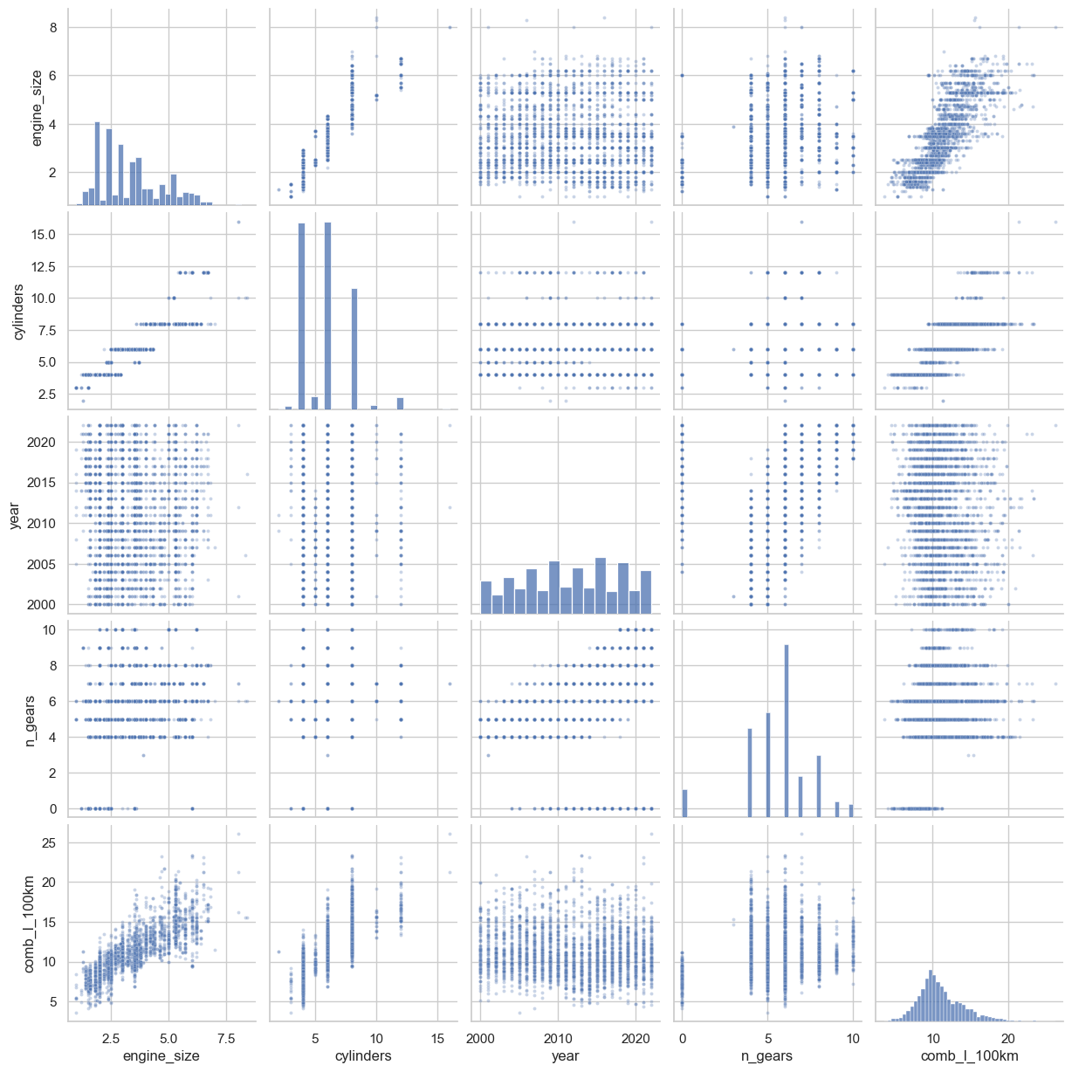
Pair Plot Variabel Numerik
• engine_size, cylinders, comb_l_100km menanjak jelas bersama
• cylinders & n_gears diskret -> pita-pita vertikal
• year hampir datar terhadap konsumsi
• Hubungan dengan target mendekati garis lurus
– mendukung korelasi Pearson & model linear
ALP Stats | 5

Slide 7
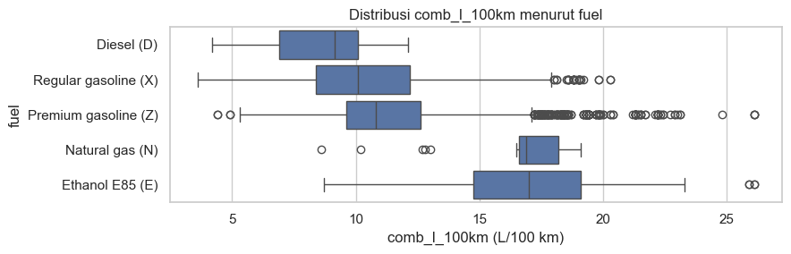
Distribusi Konsumsi per Bahan Bakar
• Median bergeser sistematis antar kategori
• Diesel paling hemat
• Ethanol E85 & Natural Gas paling boros
– densitas energi lebih rendah
• Bahan bakar layak masuk model
ALP Stats | 6

Slide 8
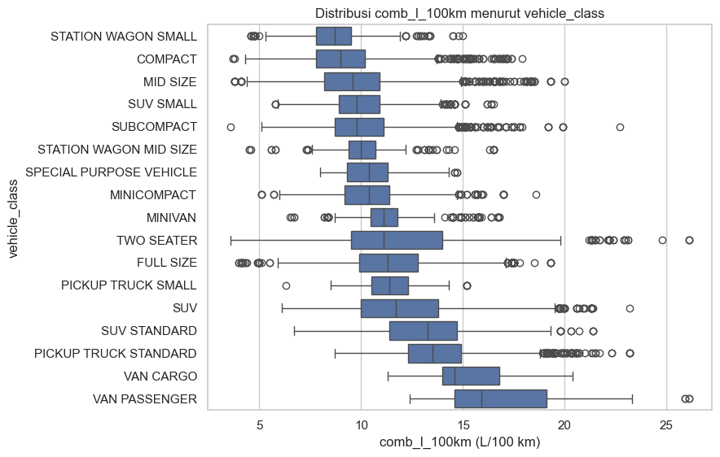
Distribusi Konsumsi per Kelas Kendaraan
• Gradien jelas dari mobil kecil ke besar
• Sedan & kompak paling hemat
• Van & pickup paling boros
• Kelas kendaraan membawa informasi kuat
ALP Stats | 7

Slide 9
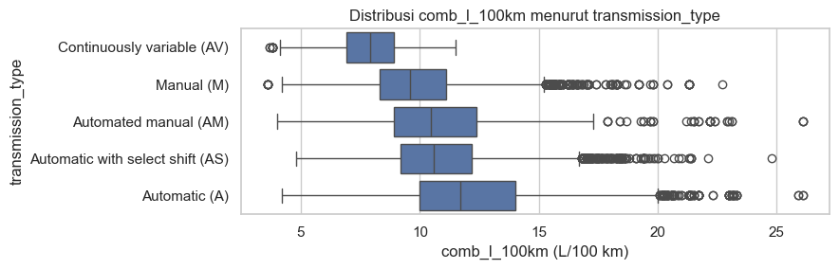
Distribusi Konsumsi per Transmisi
• Perbedaan antar tipe lebih landai namun sistematis
• CVT cenderung paling hemat
• Lima tipe transmisi tetap informatif
• Layak di-one-hot encode
ALP Stats | 8

Slide 10
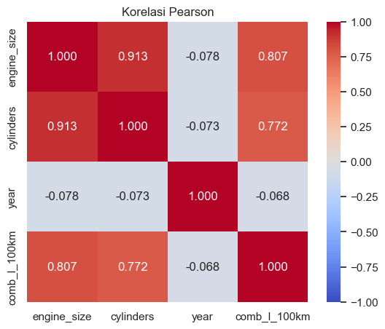
Korelasi Pearson
Hubungan linear; keputusan via CI 95% (Fisher z) terhadap ambang |r| > 0.1
Pasangan | r | CI_bawah | CI_atas | Putusan
engine_size ~ cylinders | 0.9130 | 0.9110 | 0.9160 | Signifikan
engine_size ~ year | -0.0780 | -0.0910 | -0.0650 | Tidak Signifikan
engine_size ~ comb_l_100km | 0.8070 | 0.8030 | 0.8120 | Signifikan
cylinders ~ year | -0.0730 | -0.0850 | -0.0600 | Tidak Signifikan
cylinders ~ comb_l_100km | 0.7720 | 0.7660 | 0.7770 | Signifikan
year ~ comb_l_100km | -0.0680 | -0.0810 | -0.0550 | Tidak Signifikan
• engine_size r=0.81 & cylinders r=0.77 -> kuat
• engine_size~cylinders r=0.91 -> kolinier
• year r=-0.07 -> dapat diabaikan
ALP Stats | 9

Slide 11
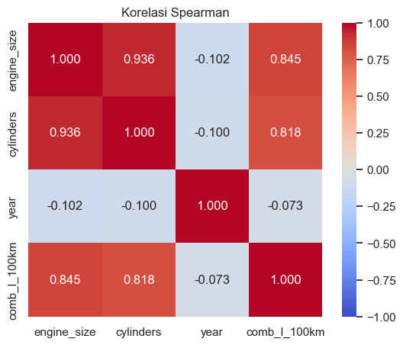
Korelasi Spearman
Hubungan monoton via peringkat; robust outlier; CI 95% Bonett-Wright (2000)
Pasangan | rho | CI_bawah | CI_atas | Putusan
engine_size ~ cylinders | 0.9360 | 0.9340 | 0.9380 | Signifikan
engine_size ~ year | -0.1020 | -0.1150 | -0.0890 | Tidak Meyakinkan
engine_size ~ comb_l_100km | 0.8450 | 0.8410 | 0.8490 | Signifikan
cylinders ~ year | -0.1000 | -0.1130 | -0.0870 | Tidak Meyakinkan
cylinders ~ comb_l_100km | 0.8180 | 0.8130 | 0.8230 | Signifikan
year ~ comb_l_100km | -0.0730 | -0.0860 | -0.0600 | Tidak Signifikan
• engine_size 0.84 & cylinders 0.82 -> kuat
• engine_size~cylinders 0.94 -> kolinier
• pasangan ~year di batas -> tidak meyakinkan
ALP Stats | 10

Slide 12
Perbandingan Pearson vs Spearman
Penyaring linearitas informal (bukan uji formal)
Pasangan | Pearson (r) | Spearman (rho) | selisih (S - P)
cylinders ~ comb_l_100km | 0.7716 | 0.8176 | 0.0460
engine_size ~ comb_l_100km | 0.8073 | 0.8449 | 0.0376
cylinders ~ year | -0.0725 | -0.0998 | -0.0272
engine_size ~ year | -0.0777 | -0.1020 | -0.0242
engine_size ~ cylinders | 0.9134 | 0.9357 | 0.0223
year ~ comb_l_100km | -0.0679 | -0.0732 | -0.0053
• Pearson = linear; Spearman = monoton
• Selisih kecil & positif pada pasangan target (+0.04, +0.05)
– kelengkungan monoton sangat ringan
• Pearson sedikit underestimate, tetap sah
• Bentuk non-monoton tak tampak di keduanya
– linearitas dicek via residual & model linear vs polinomial
ALP Stats | 11

Slide 13
Seleksi Fitur & One-Hot Encoding
• engine_size & cylinders dipertahankan
– kolinier (r=0.91) tetapi tidak redundan; ditafsirkan bersama
• year dibuang: korelasi ~0 dan kontribusi prediktif ~0
• n_gears dipertahankan (transmisi berkaitan dengan konsumsi)
• fuel, vehicle_class, transmission_type di-one-hot (k-1 kolom)
• Kategori referensi: Diesel (D), COMPACT, Automatic (A)
– menghindari dummy variable trap
• engine_size_sq disiapkan untuk uji linear vs polinomial
ALP Stats | 12

Slide 14
Pemilihan Model & Performa
Split 80/20 (random_state=1); model dipilih dari R2 test
Model | R2_train | R2_test | n_param
Linear | 0.8342 | 0.8365 | 28
Polinomial (eng_size^2) | 0.8344 | 0.8364 | 29
• Kenaikan R2 test polinomial: -0.0000 -> diabaikan
• Dipilih model LINEAR (parsimoni)
• R2 train & test berdekatan -> tidak overfit
• RMSE & MAE dalam satuan asli (L/100 km)
• F-test: prediktor berpengaruh bersama (p~0)
Metrik | train | test | selisih train vs test
R^2 | 0.8342 | 0.8365 | -0.0023
RMSE | 1.186 | 1.176 | 0.0101
MAE | 0.8962 | 0.8941 | 0.0020
ALP Stats | 13

Slide 15
Interpretasi Koefisien
Koefisien & CI 95% berbasis standard error robust HC3
Prediktor (vs referensi) | coef | CI_low_95 | CI_high_95 | p_value
engine_size | 0.6440 | 0.5920 | 0.6960 | 0.0000
cylinders | 0.5740 | 0.5380 | 0.6100 | 0.0000
n_gears | -0.0520 | -0.0660 | -0.0370 | 0.0000
fuel: Ethanol E85 | 5.489 | 5.340 | 5.637 | 0.0000
fuel: Natural gas | 3.785 | 3.287 | 4.284 | 0.0000
fuel: Premium | 2.095 | 1.983 | 2.208 | 0.0000
fuel: Regular | 1.422 | 1.310 | 1.534 | 0.0000
transmisi: CVT | -1.622 | -1.749 | -1.496 | 0.0000
kelas: VAN PASSENGER | 3.919 | 3.713 | 4.126 | 0.0000
kelas: VAN CARGO | 2.616 | 2.475 | 2.756 | 0.0000
• Mesin lebih besar & silinder lebih banyak -> boros
• Tiap gigi tambahan sedikit lebih hemat
• Diesel paling hemat; E85 paling boros
• CVT paling hemat antar transmisi
• Van & pickup paling boros antar kelas
ALP Stats | 14

Slide 16
Validasi Asumsi
Pada n besar p-value selalu menolak; dinilai dari MAGNITUDO
Uji / Ukuran | Nilai | Ambang / makna
Breusch-Pagan p | 6.4e-298 | tolak homoskedastik
Jarque-Bera p | 0.0e+00 | tolak normal
Skewness | +0.42 | |.|<=0.5 -> hampir simetris
Excess kurtosis | +2.14 | |.|<=1 -> ekor berat (leptokurtik)
BP R2_aux | 0.083 | proporsi var. residual^2 dijelaskan
• Heteroskedastisitas nyata (sedang)
– ditangani SE robust HC3
• Ekor berat = penyimpangan utama
• Inferensi koefisien aman (CLT)
• Interval prediksi kurang terkalibrasi di ekor
ALP Stats | 15

Slide 17
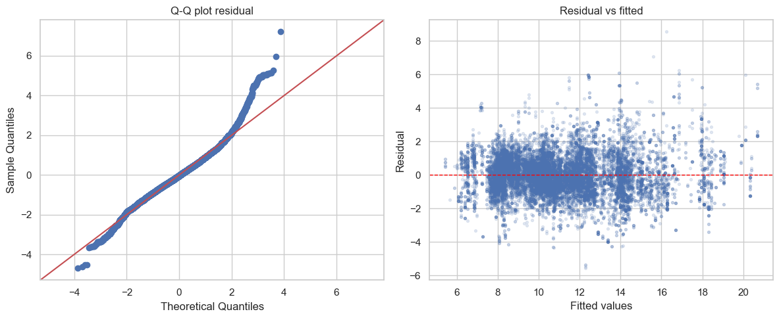
Diagnostik Visual Residual
• Q-Q: tengah lurus, ekor menyimpang
– leptokurtik (ekor berat)
• Residual vs fitted: pola corong
– heteroskedastisitas (sesuai Breusch-Pagan)
• Tak ada lengkungan sistematis
– spesifikasi linear memadai
• Ditangani dengan SE robust HC3
ALP Stats | 16

Slide 18
Refinement: Ablasi & Standard Error Robust (HC3)
Skenario | R2_test | Delta vs final
Model final | 0.8365 | 0.0000
Tanpa cylinders | 0.8168 | -0.0197
Tambah year | 0.8365 | -0.0000
• Buang cylinders: R2 test turun ~0.02
– kolinier bukan redundan -> dipertahankan
• Tambah year: R2 test -0.0000, p=0.85
– keputusan membuang year terkonfirmasi
• HC3: SE engine_size & cylinders naik ~40%
– estimasi titik tetap, ketidakpastian dikoreksi
Koefisien (sampel) | SE_OLS | SE_HC3 | rasio_HC3/OLS
engine_size | 0.0185 | 0.0264 | 1.431
cylinders | 0.0131 | 0.0185 | 1.411
fuel: Premium | 0.0782 | 0.0574 | 0.7337
kelas: VAN PASS. | 0.0859 | 0.1053 | 1.225
ALP Stats | 17

Slide 19
Kesimpulan
• Model menjelaskan ~84% variansi konsumsi; generalisasi baik (tanpa overfitting)
• Penggerak utama: jenis bahan bakar, kelas kendaraan, ukuran mesin
– n_gears & tipe transmisi berpengaruh lebih kecil (CVT paling hemat)
• engine_size^2 tidak menambah R2 test -> model linear (parsimoni)
• Heteroskedastisitas dikoreksi dengan SE robust HC3
• Non-normalitas: inferensi koefisien tetap valid (CLT)
– interval prediksi kurang terkalibrasi di ekor
• Keterbatasan: kemungkinan korelasi dalam-grup; model asosiatif, bukan kausal
ALP Stats | 18

